Slide 1
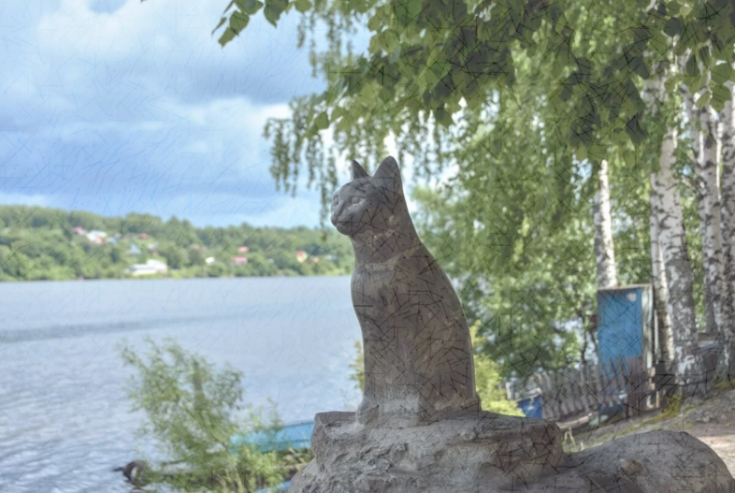
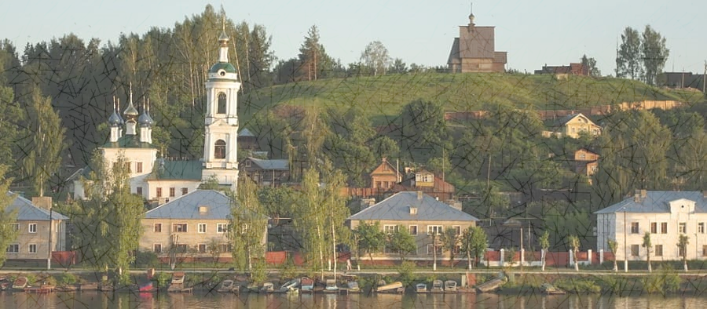
Творческий отчёт по производственной практике в лагере
Студентки: Яроцкой Валерии Александровны
Группы: 3/2К
Руководитель: Орлова Ирина Михайловна

Slide 2
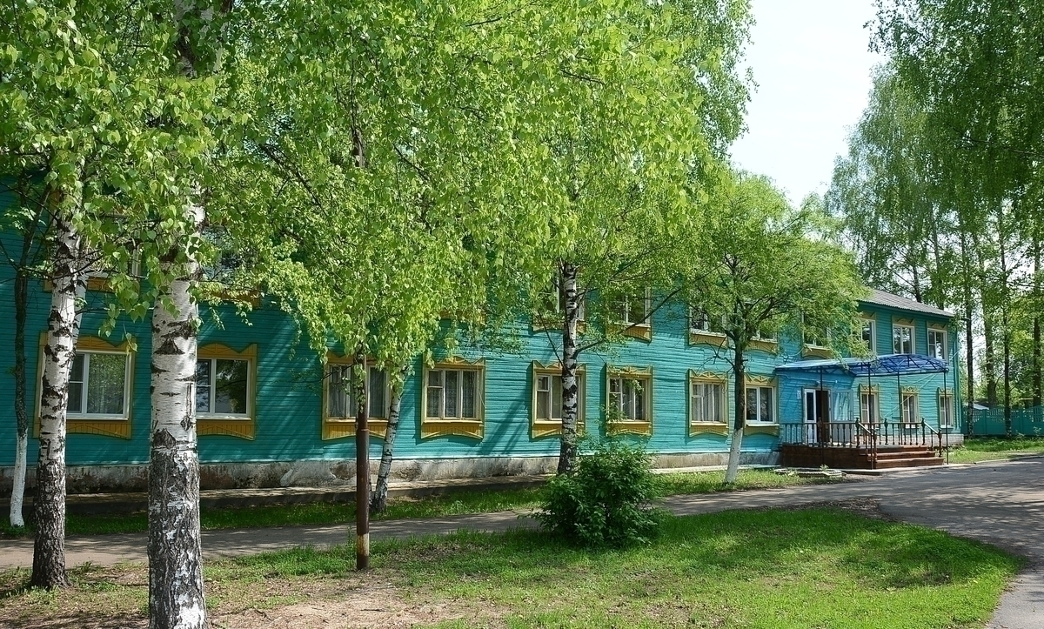
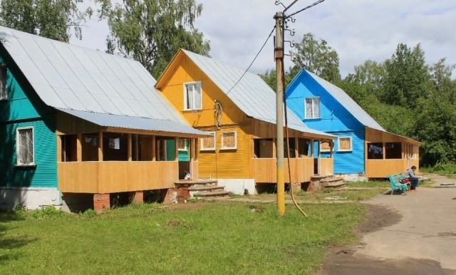
Детский оздоровительный лагерь «Плёс»
Санаторий с лечением
Жилые дома

Slide 3
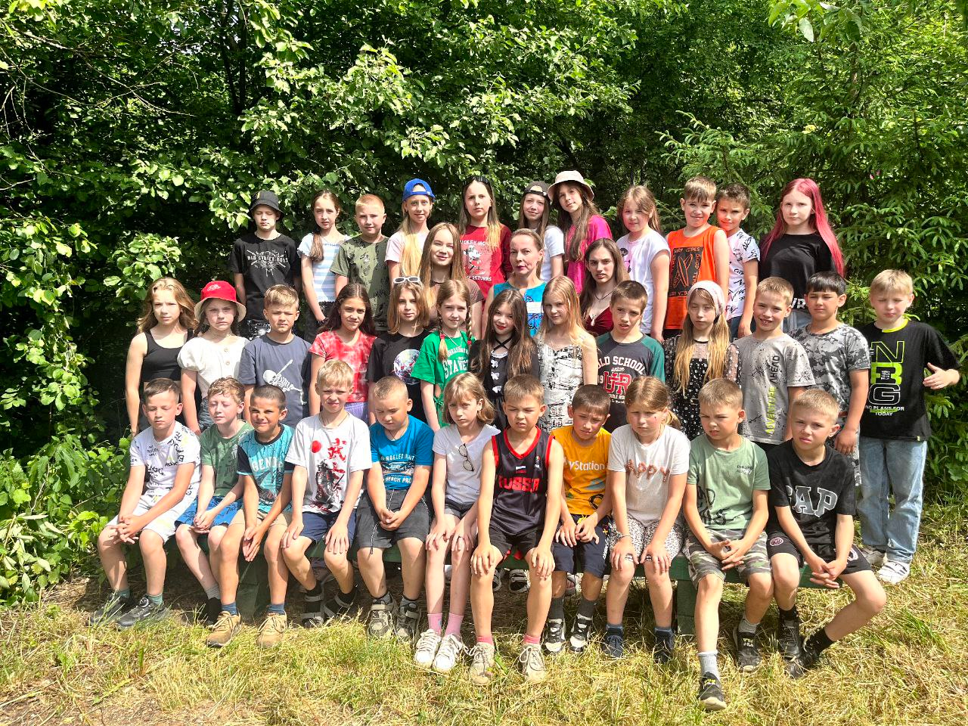
Мой первый 6 отряд
Название: Бравые ребята
В отряде 35 детей

Slide 4
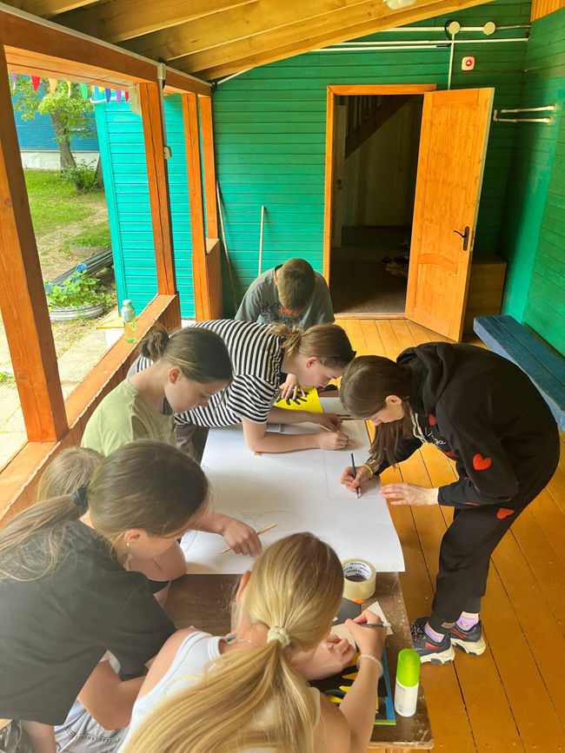
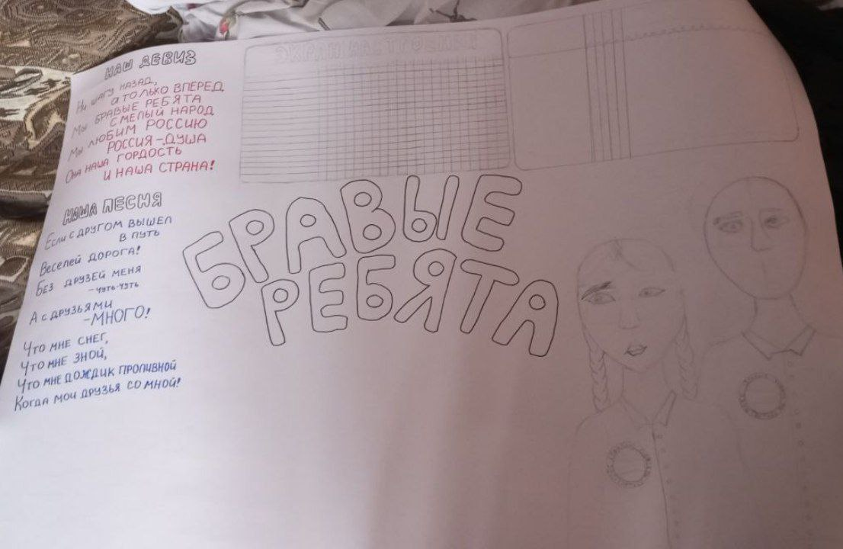
Первые дни рисовали отрядный уголок
Ребята активно помогали
Промежуточный результат

Slide 5
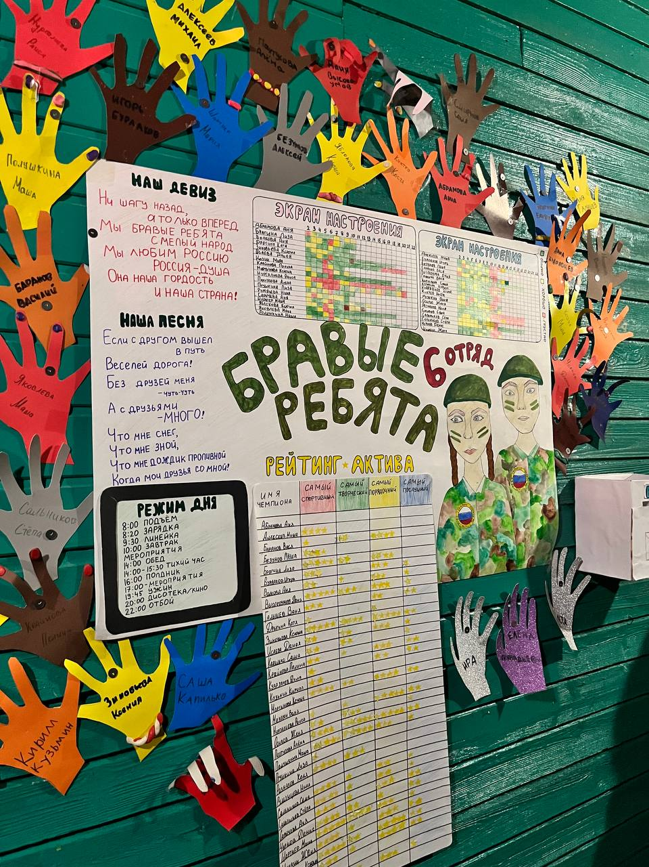
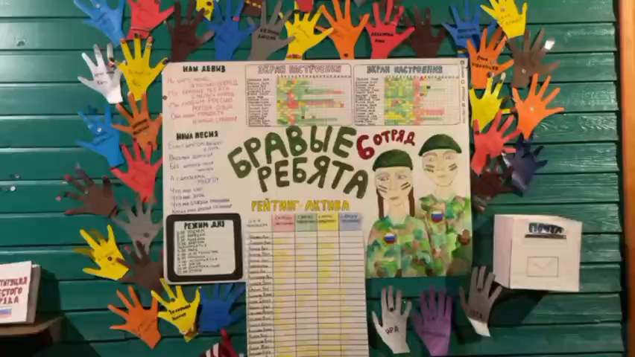
Готовый отрядный уголок
6 отряда «Бравые ребята»

Slide 6
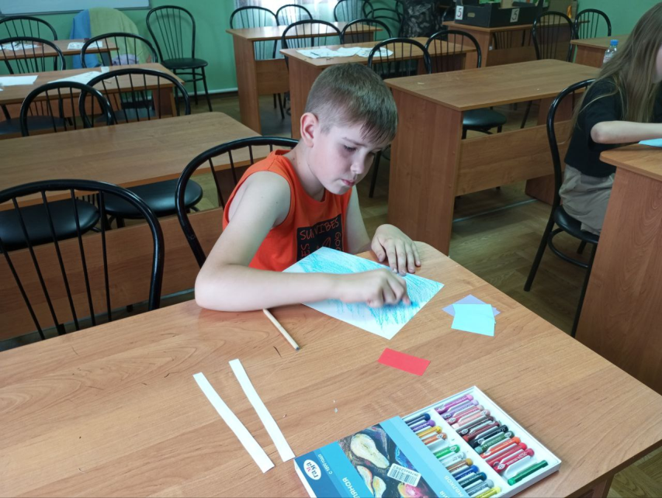
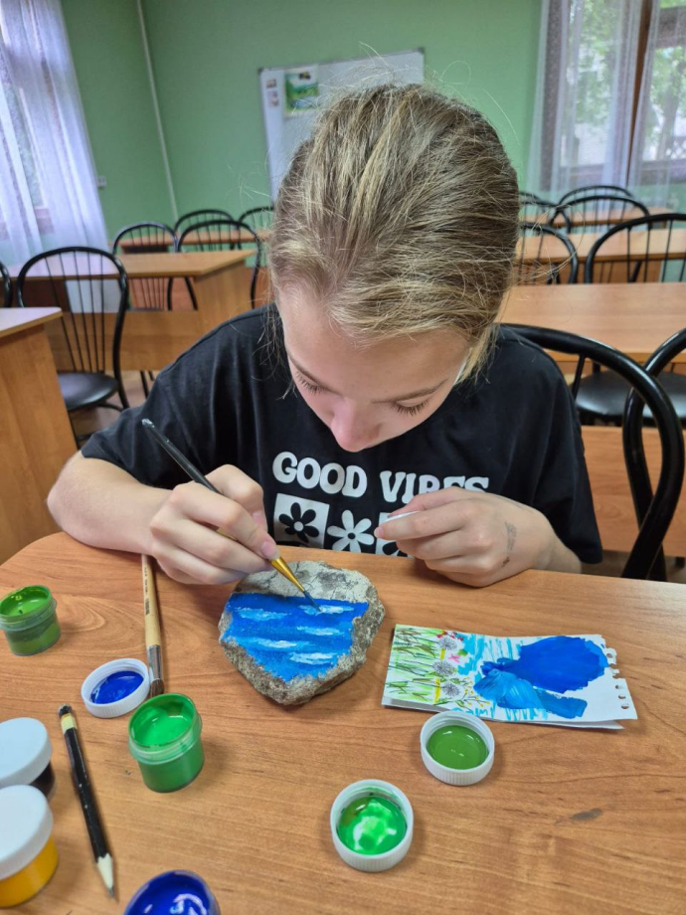
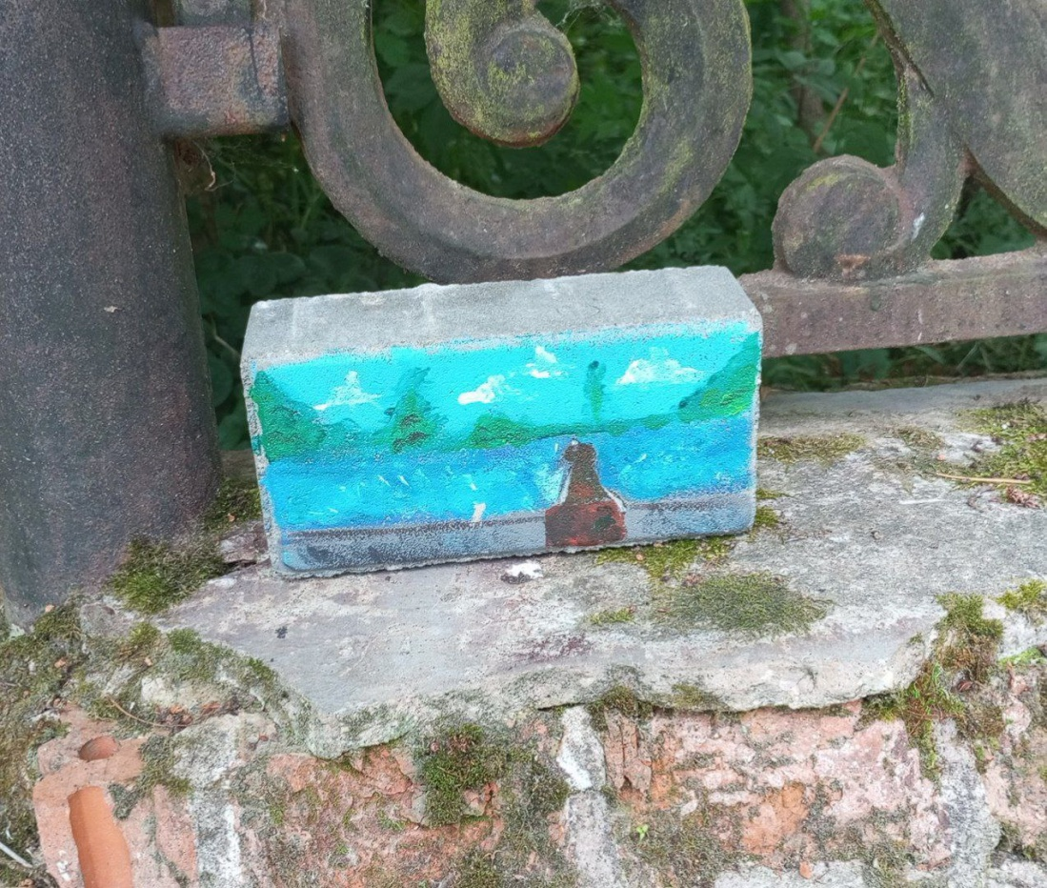
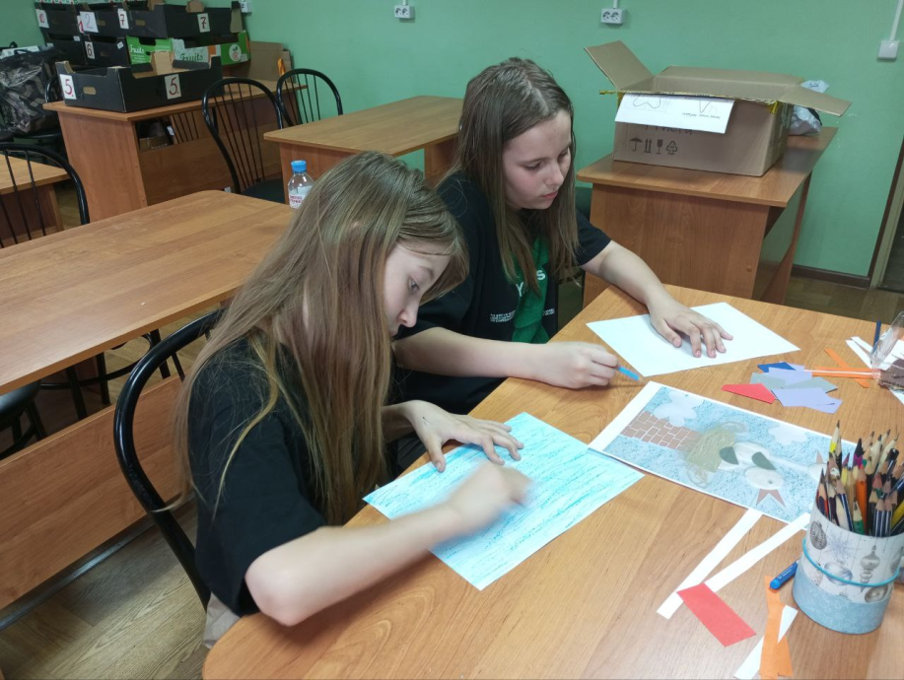
Мастер-классы
«Чудесные ручки»

Slide 7
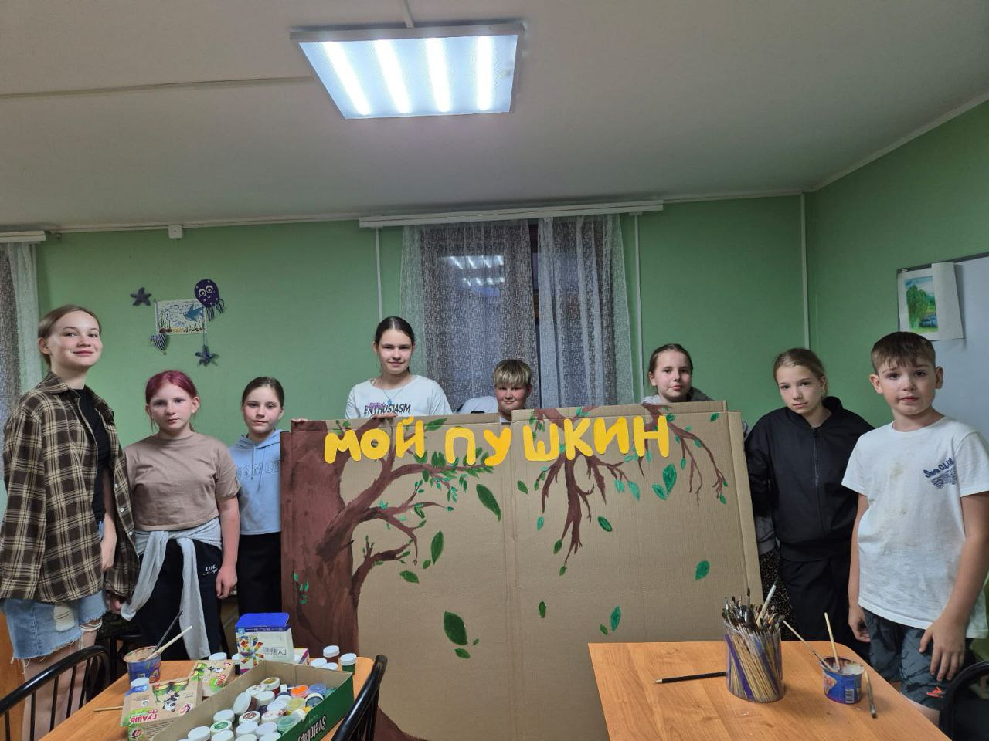
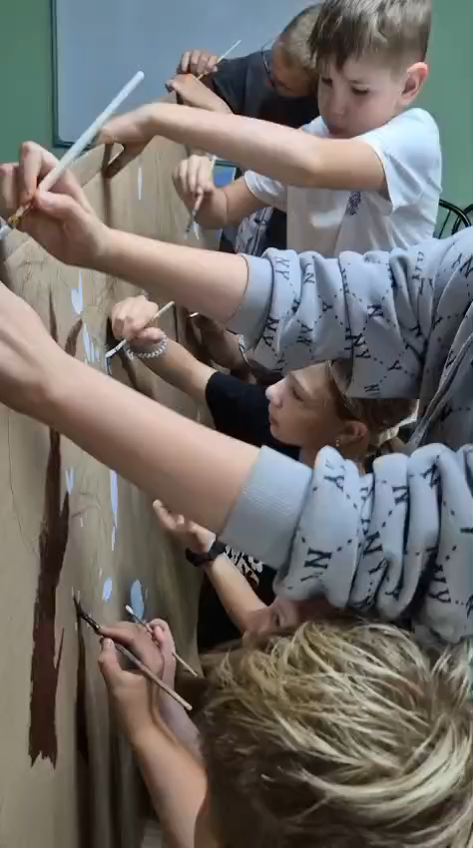
Помощь в оформлении плаката ко дню рождения А.С. Пушкина

Slide 8
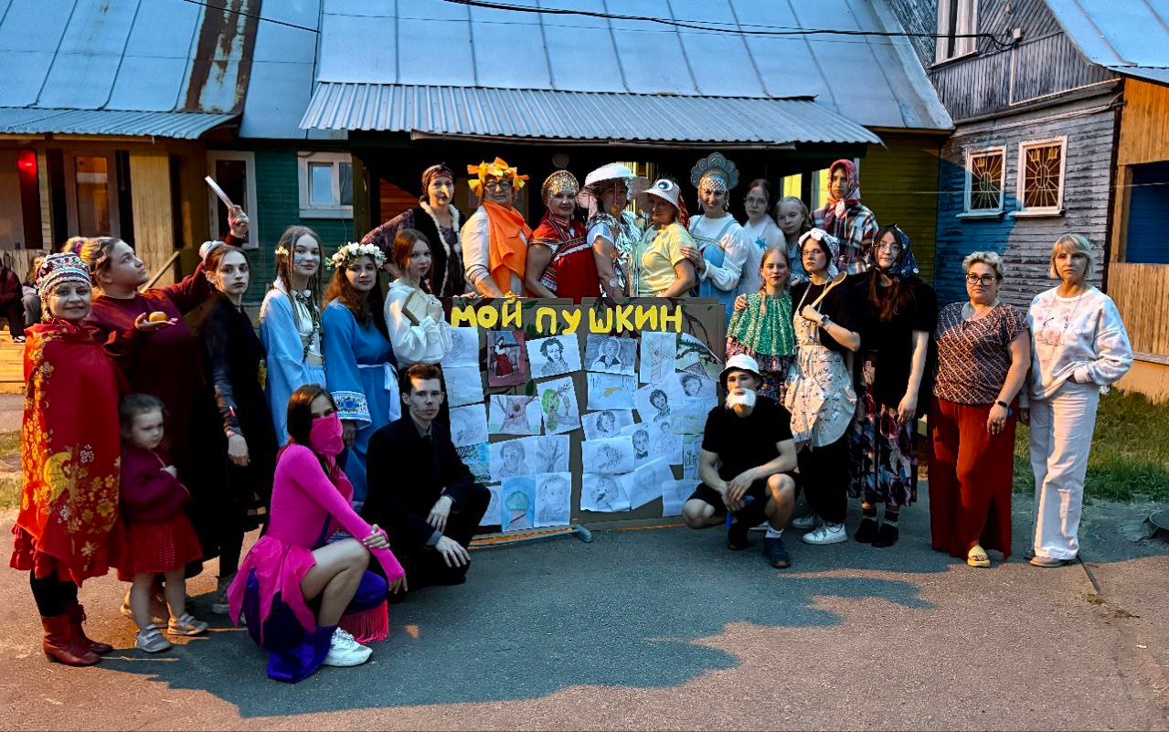
Квест «Пушкинские прятки» от всего педагогического состава для отрядов

Slide 9
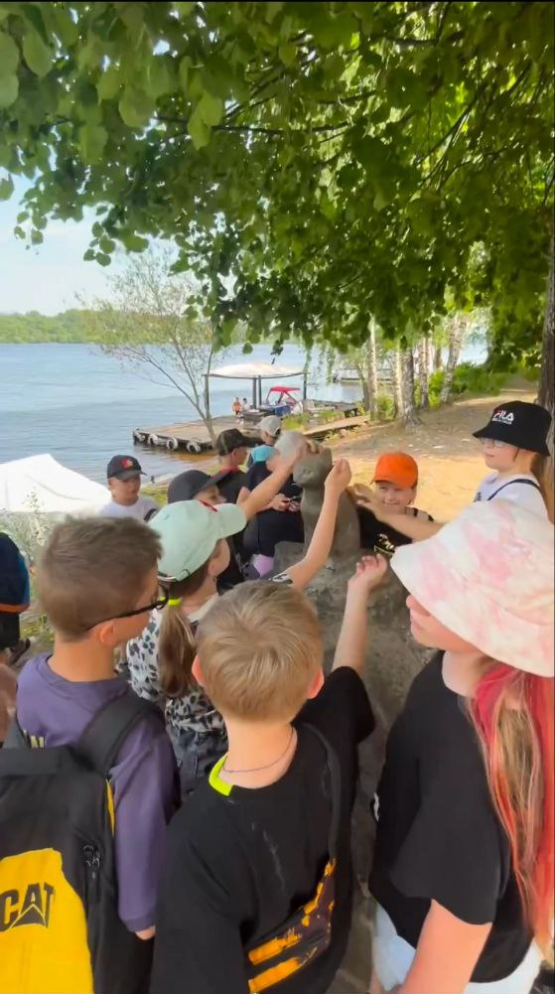
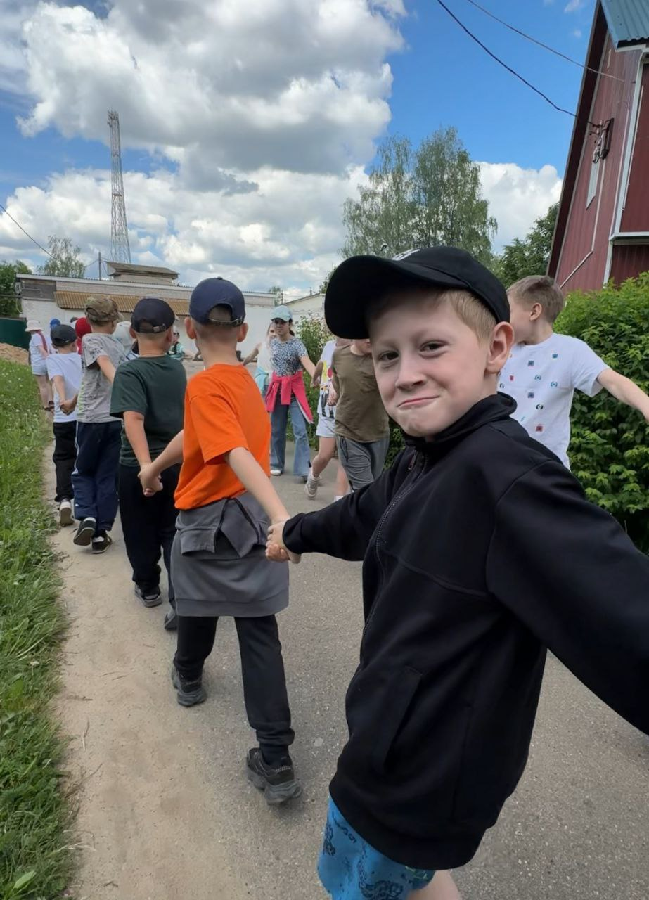
Прогулки по Плёсу
И
по территории лагеря

Slide 10
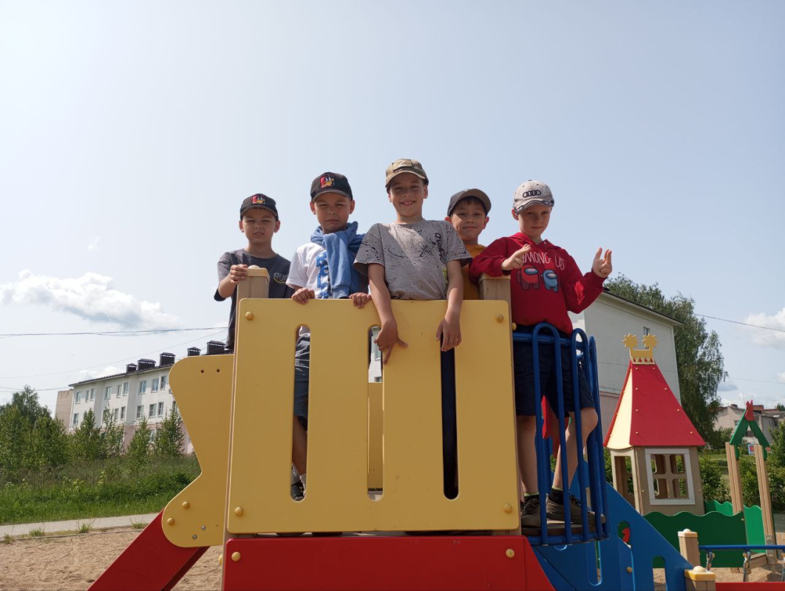
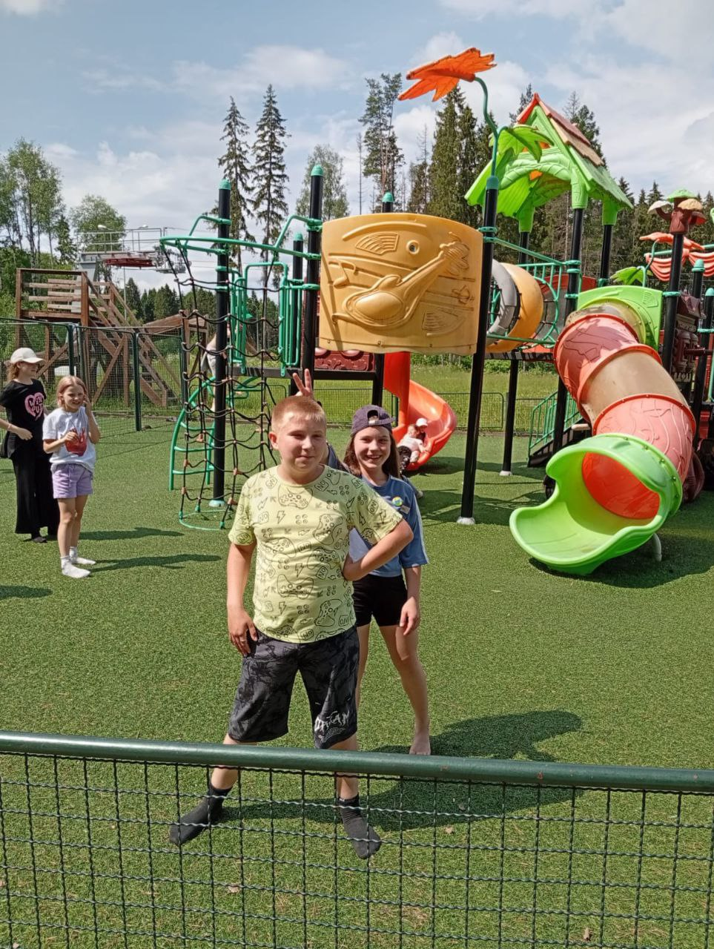
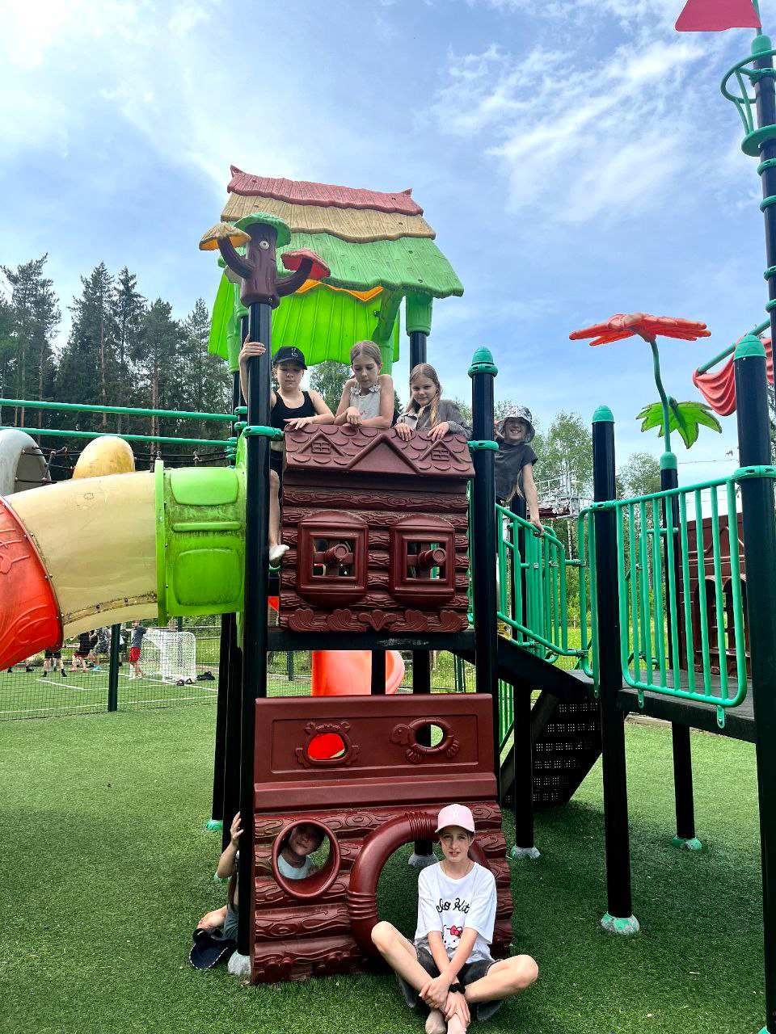
Самое любимое место 6 отряда
- площадка

Slide 11
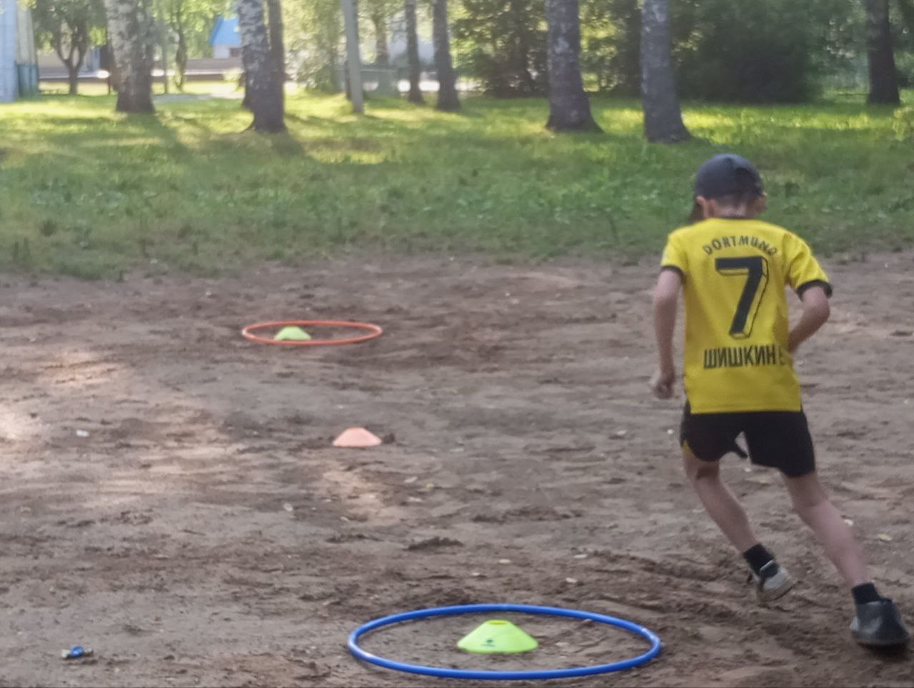
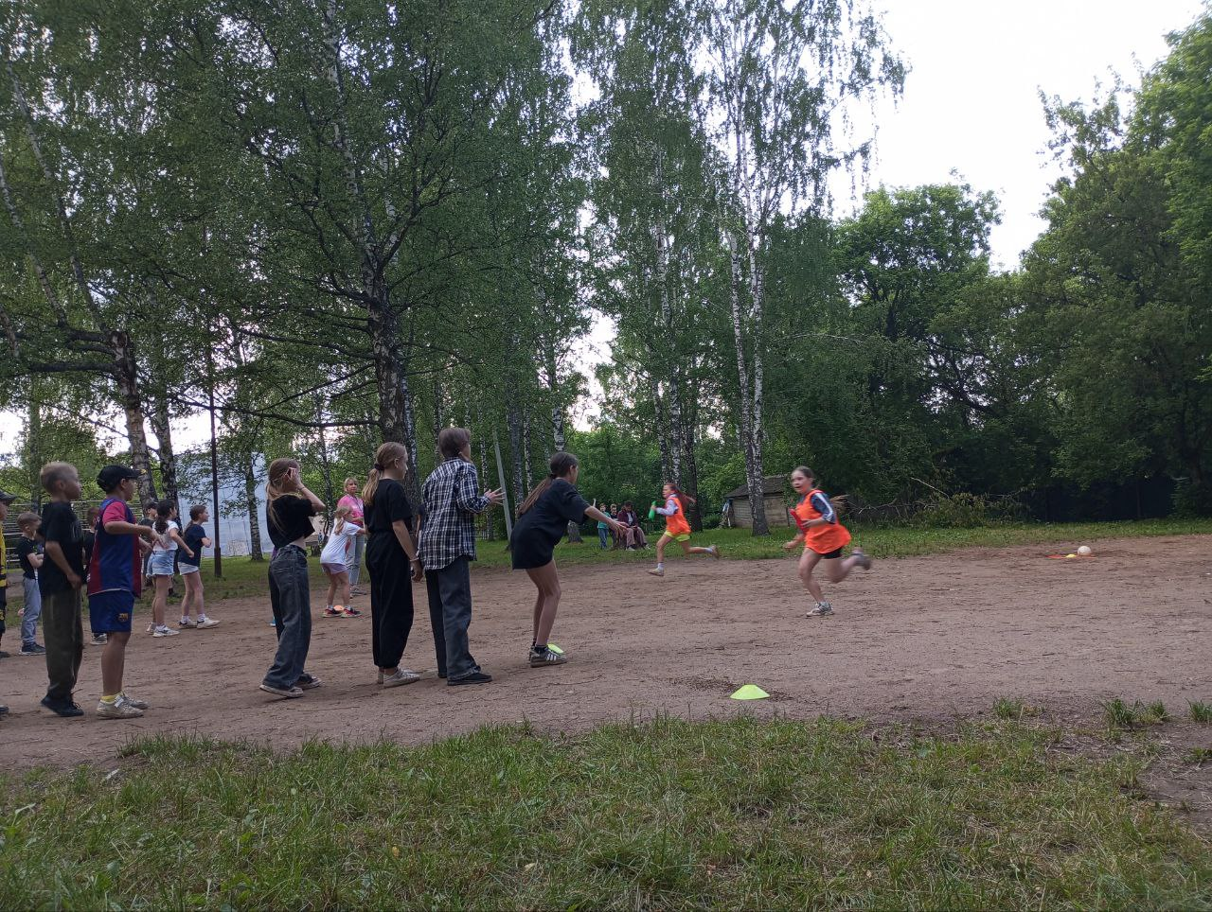
Спортивные мероприятия в лагере

Slide 12
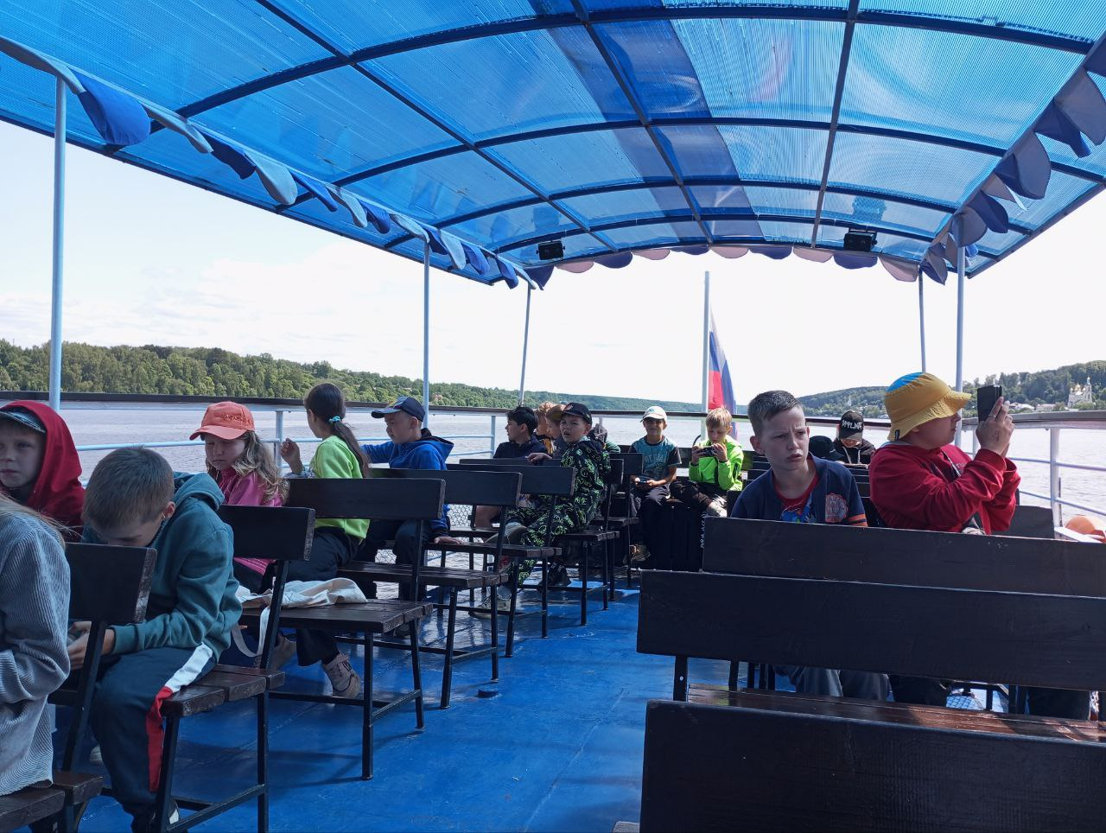
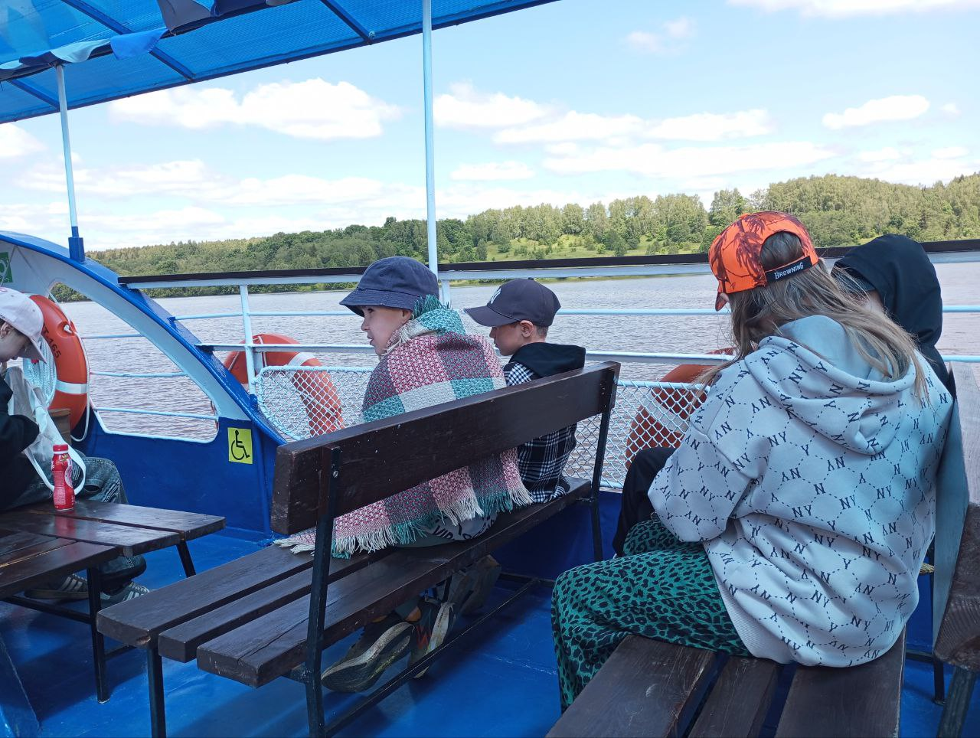
Прогулка на теплоходе по реке Волга

Slide 13
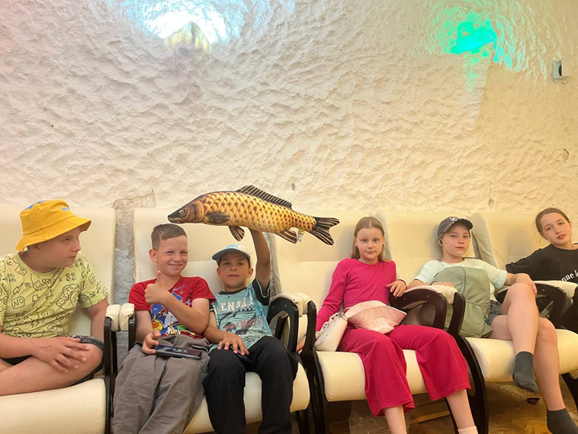
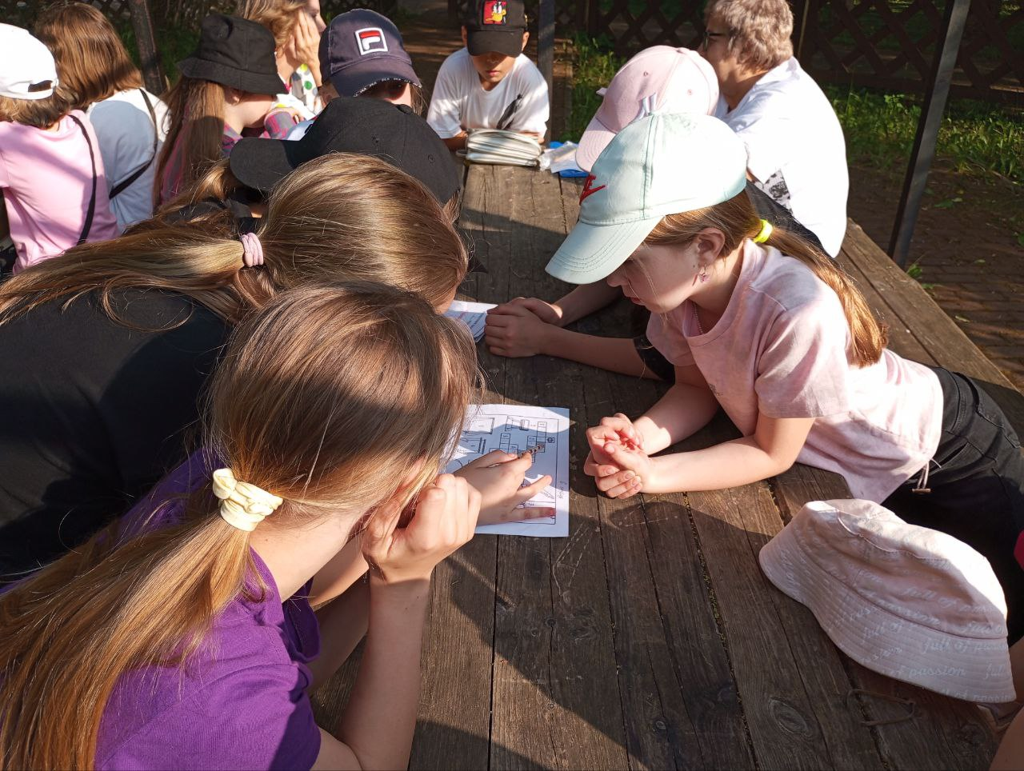
Квесты на территории лагеря
Лечение в санатории

Slide 14
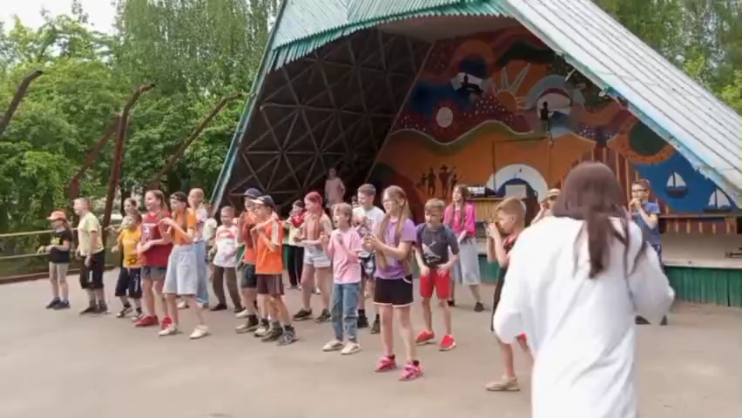
Мероприятие «Анимашки»
Цель: придумать простой танец и станцевать всем отрядом

Slide 15
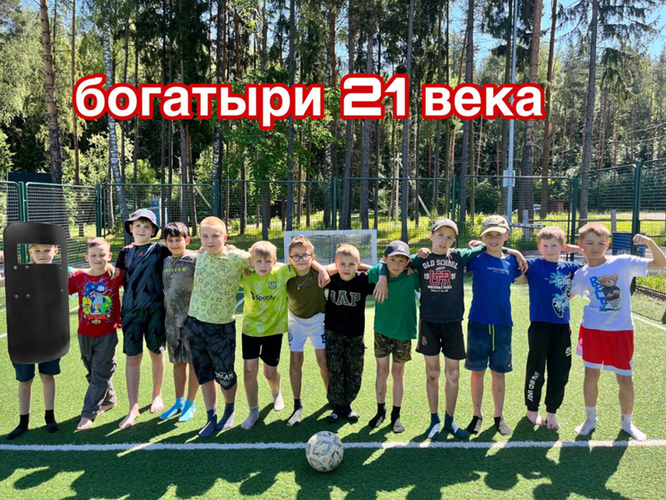
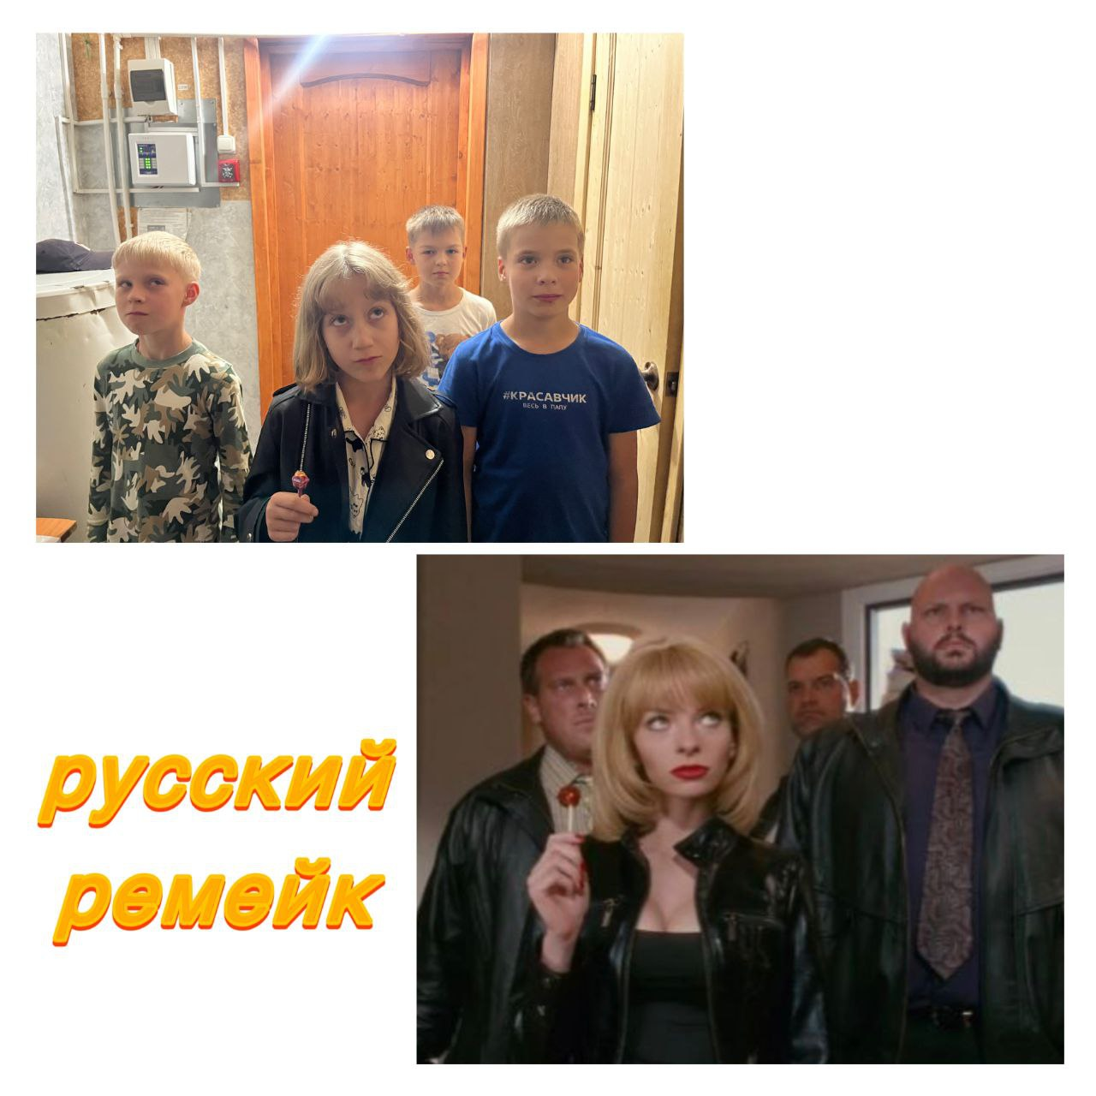
Фотокросс
Цель: сфотографироваться, следуя темам

Slide 16
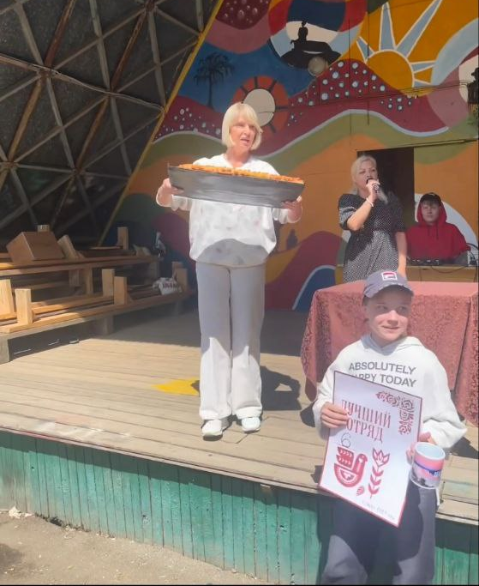
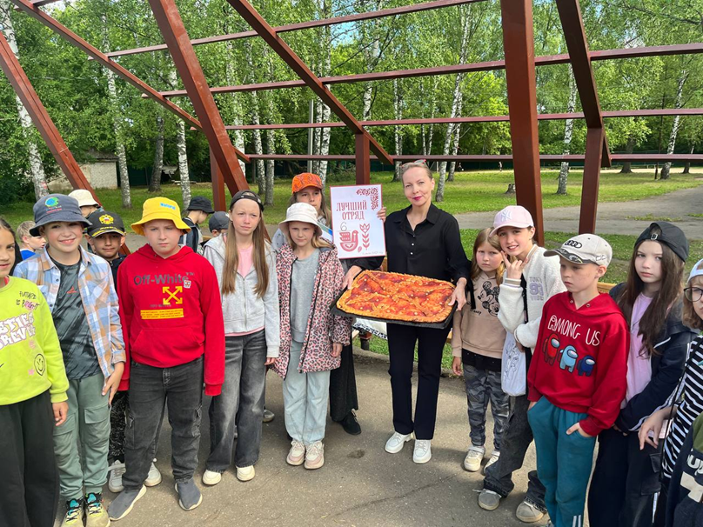
Закрытие смены

Slide 17
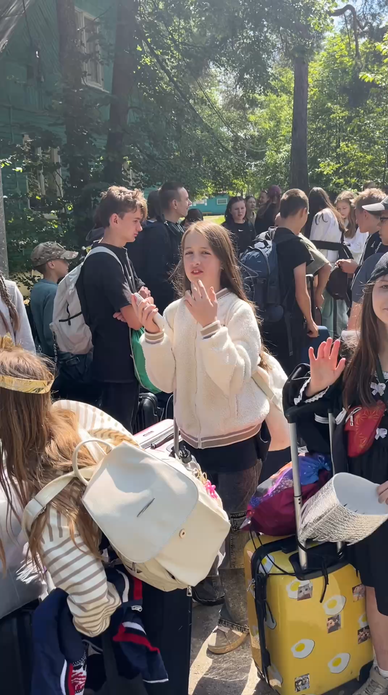
Отъезд детей
и
последняя встреча
с 6 отрядом

Slide 18
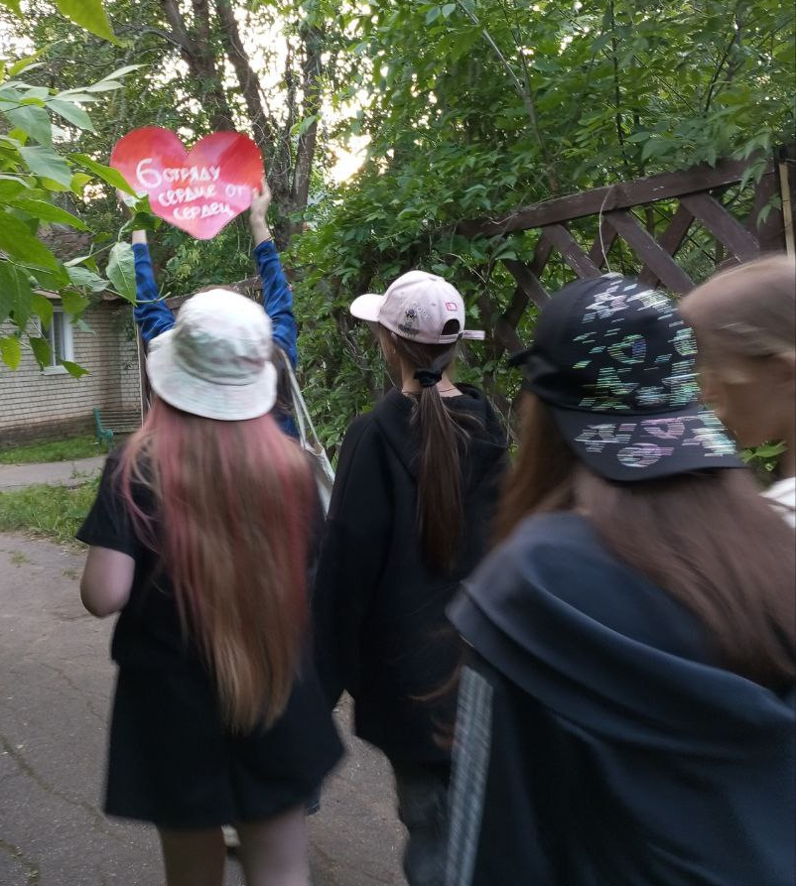
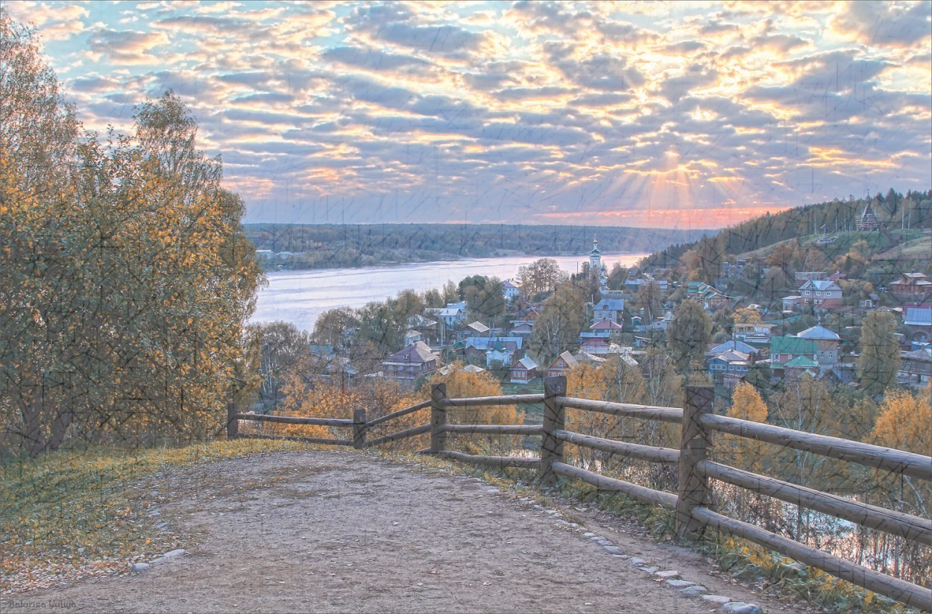
Спасибо за внимание

